Slide 1
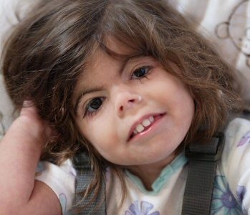
SINDROME DE CORNELIA LANGE
Entrenadora : Edith Cassias Acho

Slide 2
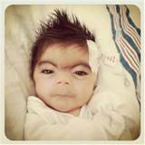
Que es el Sindrome de Cornelia de Lange?
El síndrome de Cornelia de Lange es un síndrome congénito, significa que está presente desde el nacimiento. La mayoría de los síntomas se pueden reconocer en el nacimiento o a muy temprana edad.

Slide 3
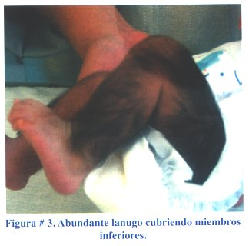
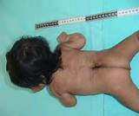
ESTADISTICAS
Síndrome Cornelia de Lange aka SCdL es un poco de desorden genético conocido que puede llevar a graves anomalías del desarrollo
Afecta tanto al desarrollo físico e intelectual de un niño. Incidencia exacta se desconoce, pero se estima en 1 de cada 10.000 a 30.000.

Slide 4
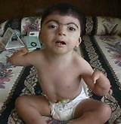
CARACTERISTICAS
Bajo peso al nacer (por lo general menos de 5 libras / kilogramos 2,5)
Retraso en el crecimiento y baja estatura
Retraso en el desarrollo
Dismetrías (falta de miembros o partes de las extremidades)
Tamaño de la cabeza pequeña (microcefalia)
Las cejas gruesas, que se suelen reunir en la línea media (sinofridia)
Pestañas largas
Nariz corta y respingada labios delgados gacha

Slide 5
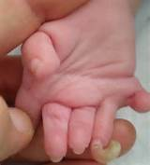
CARACTERISTICAS
Exceso de vello corporal
Manos y pies pequeños
Dientes pequeños y ampliamente espaciados
Orejas de implantación baja
Problemas de audición
Anomalías en la visión (por ejemplo, ptosis, nistagmo, miopía alta, hipertropía)
Parcial de la unión de los dedos segundo y tercero
Encorvados dedos quinto
Por reflujo gastroesofágico
Convulsiones
Los defectos del corazón
El paladar hendido
Problemas de alimentación

Slide 6
DIAGNOSTICO
Es clínico, no hay pruebas de laboratorio que den el diagnóstico.
Para lograrlo tienen mucha importancia los signos faciales, siendo el diagnóstico menos dificultoso si el paciente presenta asociado retardo mental y retardo del crecimiento.
Es necesario destacar que existen 3 tipos de Síndrome de Cornelia de Lange que varian de grados leves a grados graves y asociados o no con anormalidades cromosómicas y/o con sustancias que pueden dar malformaciones.

Slide 7
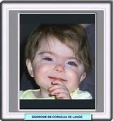
TRATAMIENTO
A menudo, un enfoque interdisciplinario para la terapia y el tratamiento de problemas médicos que se presentan es recomendable. Un equipo para la promoción del bienestar de los niños a menudo incluye lenguaje, terapeutas físicos y ocupacionales, maestros, médicos, y lo más importante que el padre (s).

Slide 8

VIDEO DE CORNELIA LANGE

Slide 9
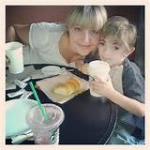
GRACIAS

